Slide 1
MATERI PHP
Perbedaan include dan require
Case and Break
Koneksi database

Slide 2
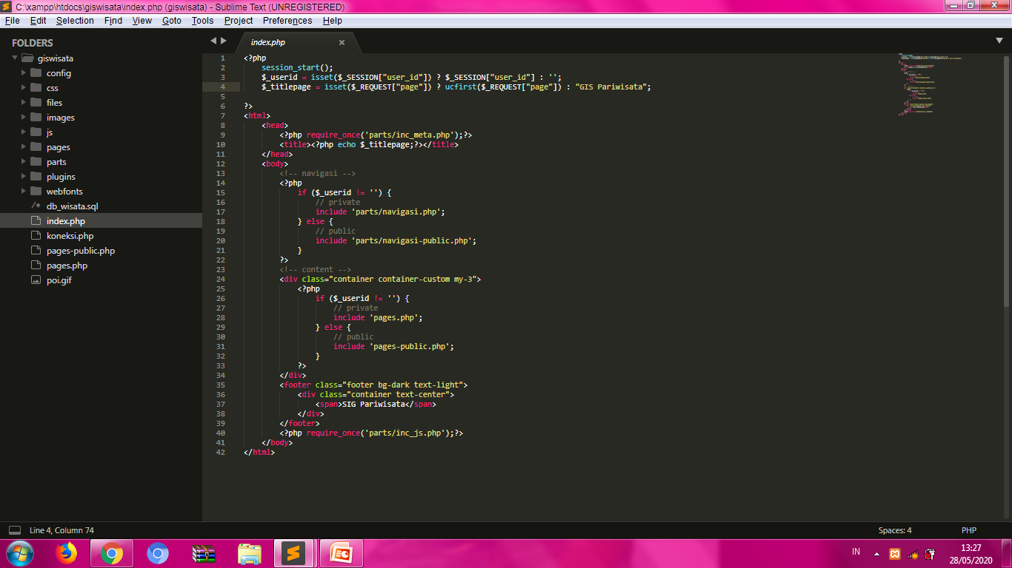
Perhatikan code disamping !
Kode disamping merupakan penggunaan PHP didalamHTML
PHP ditandai dengan adanya tanda buka <?php dan diakhiri dengan ?>
Pembahasan sebelumnya telah mengenal struktur file yang dimana pada sebuah website atau sistem yang menggunakan PHP maka file rootnya adalah index.php
Sebelumnya pula telah mengena include
Namun kali ini dalam kode disamping kita telah menggunakan include dan require.
Apa Perbedaannya ?

Slide 3
Include dan require merupakan suatu fungsi yang sama, yakni menyertakan file lain kedalam satu file. Misalkan file index.php menyertakan file page.php
Penyertaan file ini memudahkan untuk penggunaan fungsi atau metode yang sama dalam satu file.
INCLUDE merupakan salah satu fungsi penyertaan file jika penyertaan file yang disertakan tidak ditemukan atau terjadi kesalahan maka sistem akan menampilkan pesan error dan tetap akan menampilkan perintah yang lain.
REQUIRE kebalkan dari include yakni penyertaan file yang jika file penyerta terjadi kesalahan atau tidak ditemukan maka perintah selanjutnya tidak akan dijalankan

Slide 4

Penulisan penyertaan fileberikut seperti yang ditunjukkan
Oleh tanda panah merah menunjukan penyertaan file pada lokasi penyimpanan file
Folder
Nama File

Slide 5
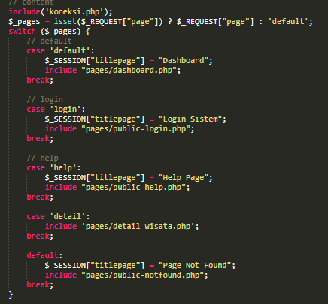
CASE AND BREAK
Case and break merupakan salah satu fungsi statement kondisi yang dalam hal ini sama dengan fungsi IF.
Namun untuk Case AND Break maka dimulai dengan fungsi switch
Switch bagaikan tombol pada sakelar lampu yang dimana didalamnya memiliki sebuah nilai
Jika sakelar lampu ada aksi maka nilai yang terjadi, jika ada aliran listrik lampu menyala jika tidak maka lampu mati
Begitu juga dengan switch, case and break. Switch mendapatkan aksi dan case merupakan sebuah nilai kejadiannya dan statement selanjutnya ketika case bernilai true.

Slide 6
CASE AND BREAK
Break berfungsi menyelesaikansebuah statement agar tdak terjadi traffic yang ramai karena terus melakukan permintaan tanpa diisi break.
Didalam fungsi ini maka akan mengenal dengan istilah $_REQUEST, $_GET, $_POST
$_GET merupakan fungsi yang mendapatkan sebuah nilai dari URL atau ketika send nilai maka nilai akan tampil di URL
$_POST merupakan fungsi penginputan atau mengirimkan data ke suatu proses yang berjalan di background. Hal ini biasa digunakan untuk mengirimkandata penting
$_REQUEST fungsi yang bisa menjalankan kedua fungsi sebelumnya

